Slide 1
Pagbibigay-kaalaman
mula sa Nabasang Teksto
at Datos sa Form

Slide 2
Pagbibigay-kaalaman mula sa Nabasang Teksto at Datos sa Form
Sa mga gawaing pampaaralan, karaniwang humihingi ng impormasyon o mga datos ang mga guro at iba pang awtoridad bago maipatupad ang isang gawain. Kinakailangan ito upang magkaroon ng mga tala o record ang bawat taong kasama sa nasabing gawain. Makatutulong ito upang madali silang makilala. Inilalagay ang impormasyong ito sa isang form o pormularyo. Dito nakalista ang hinihinging impormasyon kaya dapat na ito ay sagutin.
Paano nga ba dapat sagutin ang mga form o pormularyo?
Narito ang ilang gabay na makatutulong sa iyo:
1. Tiyaking nauunawaan muna kung para saan ang form.

Slide 3
Pagbibigay-kaalaman mula sa Nabasang Teksto at Datos sa Form
2. Mas mabuting basahin muna ang kabuoan nito bago simulan ang pagsagot upang malaman kung dapat ba o hindi dapat na ibigay ang hinihinging impormasyon. Kung hindi nakatitiyak, magpatulong sa mga magulang o sinumang nakatatandang kasama sa bahay.
3. I-tsek kung tama ang baybay ng lahat ng datos na inilagay sa form.
4. Kung tapos nang sagutin, muling balikan ang mga datos para makatiyak na tamang impormasyon ang inilagay sa lahat ng aytem.
5. Lagdaan kung ito ang hinihingi ng form. Kadalasan, hindi naman pinalalagda ang mga batang tulad mo dahil wala pa kayong sapat na gulang.

Slide 4
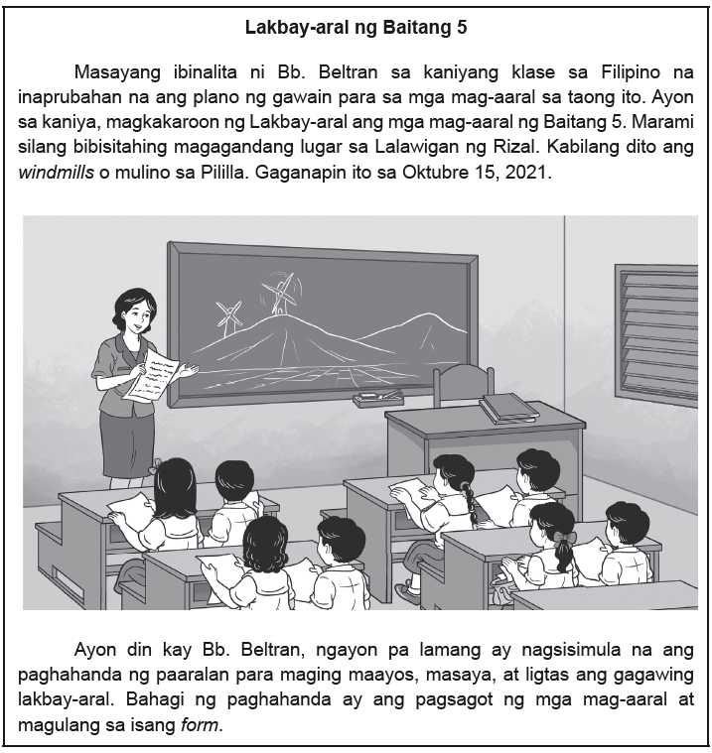
Pagbibigay-kaalaman mula sa Nabasang Teksto at Datos sa Form
Ngayon, basahin at unawaing mabuti ang tekstong nasa kasunod na pahina. Habang nagbabasa, maaari kang magtala ng mahahalagang detalye o impormasyon mula rito.
Bahagi ng paghahanda ay ang pagsagot ng mga mag-aaral at magulang sa isang form.
Lakbay-aral ng Baitang 5
Masayang ibinalita ni Bb. Beltran sa kaniyang klase sa Filipino na inaprubahan na ang plano ng gawain para sa mga mag-aaral sa taong ito. Ayon sa kaniya, magkakaroon ng Lakbay-aral ang mga mag-aaral ng Baitang 5. Marami silang bibisitahing magagandang lugar sa Lalawigan ng Rizal.
Kabilang dito ang windmills o mulino sa Pililla. Gaganapin ito sa Oktubre 15, 2021. Ayon din kay Bb. Beltran, ngayon pa lamang ay nagsisimula na ang paghahanda ng paaralan para maging maayos, masaya, at ligtas ang gagawing lakbay-aral.

Slide 5
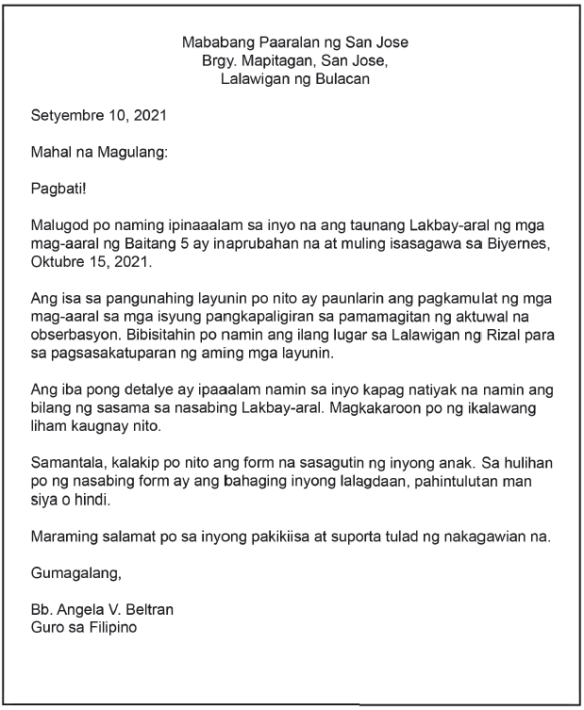
Pagbibigay-kaalaman mula sa Nabasang Teksto at Datos sa Form
Narito ang ipinadalang sulat na may kalakip na form na sasagutin ng lahat ng mga mag-aaral at ng kanilang mga magulang o kaya ay guardian.

Slide 6
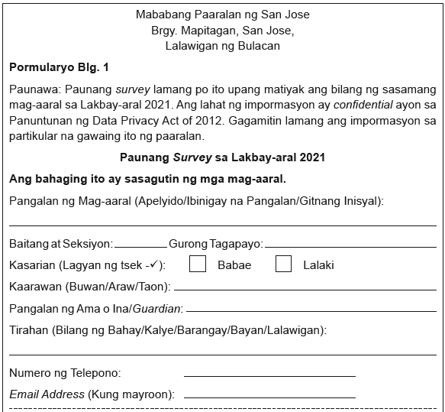
Pagbibigay-kaalaman mula sa Nabasang Teksto at Datos sa Form

Slide 7
Pagbibigay-kaalaman mula sa Nabasang Teksto at Datos sa Form
Sa anumang paraan ng pakikipagkomunikasyon, mahalagang maunawaan ang mensaheng ipinahahatid. Halimbawa, kung nanonood ka ng balita, nakikinig sa isang nagkukuwento, o nagbabasa ng isang artikulo o teksto, kailangang sundan mo ang daloy ng mga impormasyong inilalahad.
Sa araling ito, ang impormasyon mula sa talata at liham na binasa ay mahalaga para masagot nang maingat at wasto ang survey form na ginamit na halimbawa.

Slide 8
Pagbibigay-kaalaman mula sa Nabasang Teksto at Datos sa Form
Pagsasanay
Panuto: Sagutin ang sumusunod na tanong.
1. Ano ang masayang ibinalita ni Bb. Beltran sa kaniyang klase?
2. Bahagi ng paghahanda sa Lakbay-aral, ano ang dapat munang gawin ng mga mag-aaral at magulang?
3. Ano-ano ang dapat tandaan sa pagsagot ng form o pormularyo?

Slide 9
Pagbibigay-kaalaman mula sa Nabasang Teksto at Datos sa Form
Susi sa Pagwawasto:
1. Pinagtibay na ang plano ng gawain.
2. Sagutin ang form.
3. Nauunawaan kung para saan ang form; basahin ang kabuoan ng form; tamang baybay; muling pagbalik sa
mga datos kung tama; at paglalagda.

